Slide 1

kāpēc mācību sasniegumi dažādās Latvijas skolās ir tik atšķirīgi?
KRISTAPS SVĪĶIS
Latvijas Bankas Monetārās politikas pārvaldes ekonomists
LPS Novadu diena, Aizkraukle, 2017. gada 24. decembrī

Slide 2
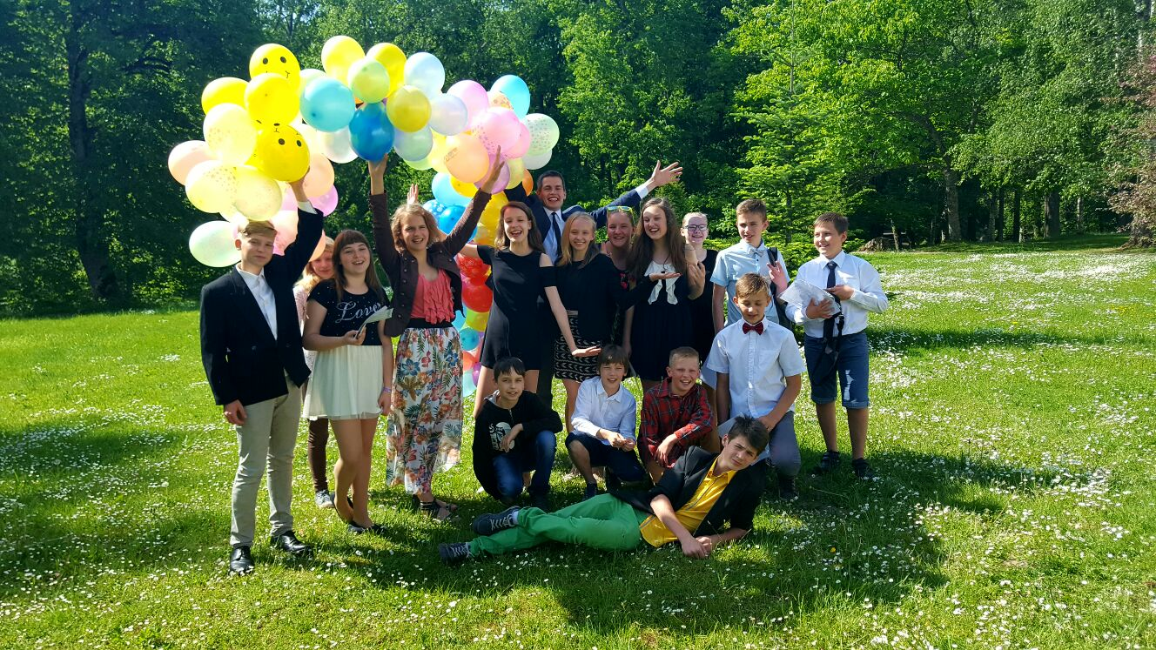

Slide 3
Latvijas skolēniem viduvējas sekmes
Starptautiskais skolēnu sekmju rezultātu matemātikā, dabaszinībās un lasīšanā salīdzinājums
(2015. gads, punkti)
OECD = 495
Avots: PISA, OECD

Slide 4
Latvijas izglītības sistēmā satraucoši zems izcilnieku īpatsvars
Skolēnu īpatsvars ar izciliem rezultātiem vismaz vienā mācību priekšmetā
(2015. gads, % no kopējā skaita)
oecd = 15.3%
Avots: PISA, OECD

Slide 5
Turklāt vidusskolu beidzēju sekmes pasliktinās
Centralizēto eksāmenu vidējais vērtējums matemātikā
Avots: VISC dati, Latvijas Bankas aprēķins

Slide 6
Valsts budžeta finansējums izglītībai (% no kopējiem budžeta izdevumiem), 2015.gads
Latvija izglītībai atvēl vislielāko budžeta daļu Eiropā
ES vidēji = 10.3%
Avots: Eurostat

Slide 7
Arī vispārējās izglītības finansējums no valsts budžeta viens no augstākajiem starp ES valstīm
Avots: Eurostat

Slide 8
Ja valsts finansējums izglītībai salīdzinoši augsts, KUR PROBLĒMA?
KO SAKA MIKRO DATI SKOLU LĪMENĪ?

Slide 9

Kas nosaka skolēnu mācību rezultātus valsts skolās?
Latvijas Bankas pētījuma rezultāti
  Rezultāti NAV atkarīgi no:
  Sociālekonomiskiem rādītājiem pašvaldībā (bezdarbs, alga)
  Skolas atrašanās vietas – laukos, pilsētā vai Rīgas reģionā
  Tautības (dažādos priekšmetos mēdz būt atšķirīga ietekme)
  Skolas tehniskā aprīkojuma (datoru skaits u.tml.)

Slide 10
Kas nosaka skolēnu mācību rezultātus valsts skolās?
Latvijas Bankas pētījuma rezultāti
  Rezultāti IR atkarīgi no:
  Skolas lieluma (+)
  Skolotāju atalgojuma (+)
  Skolotāju vecuma (-)

Slide 11
Vidējais vidusskolas lielums pēc skolēnu skaita
Latvijas vidusskolu lielums – mazākais starp OECD valstīm
Avots: H. Luyten et al., 2014

Slide 12
Patlaban Latvijā ir relatīvi visvairāk skolotāju…
Skolotāju skaits uz 100 skolēniem OECD valstīs
(2014. gads)
Avots: OECD

Slide 13
..un tieši tādēļ skolotāja profesija ir maz apmaksāta un nav pieprasīta
Vidējā darba samaksa skolotājiem
(2014. gadā*, % no ekonomikā nodarbināto samaksas)
Avots: Eurostat
* Latvijai dati par 2016. gadu, Igaunijai – par 2017. gada 1. ceturksni, pārējām valstīm dati par izglītības sektorā kopā nodarbinātajiem

Slide 14
Daudzu skolotāju algas ir zemas, jo to skolās ir nepiepildītas klases
Skolēnu skaits skolā un pedagogu vidējais atalgojums
Avots: IZM

Slide 15
kvalitatīvus jaunos skolotājus piesaistīt grūti – Daudzviet Skolēnus māca skolotāji, kam pašiem bijušas viduvējas vai vājas sekmes
Centralizēto eksāmenu rezultātu sadalījums MATEMĀTIKĀ jaunajiem pedagogiem, kas CE kārtojuši 2009-2013
52%
%

Slide 16
Labus skolotājus visgrūtāk piesaistīt mazajām skolām
Centralizēto eksāmenu rezultātu sadalījums FIZIKĀ tagadējiem skolotājiem, 2009-2013

Slide 17
Sekas – skolēnu interese mācīties mazinās
53.8%
Mācību stundas ir garlaicīgas – tā norāda vairāk nekā puse skolēnu
(IKVD aptaujas dati, 2014. gads)
59. vieta
Uz jautājumu "Kā jūties skolā?" 33% skolēnu atbildējuši, ka jūtas nelaimīgi
(OECD vidējais rādītājs starp 64 valstīm – 20%)
1. vieta stundu
kavēšanā
62.8% skolēnu norādījuši, ka vismaz reizi vai divas pēdējo divu nedēļu laikā nokavējuši kādu stundu
(OECD vidējais rādītājs – 18%)

Slide 18
KO DARĪT?
SKOLU TĪKLA EFEKTĪVA PĀRVALDĪBA MOMENTĀNI NEATRISINA VISAS PROBLĒMAS, TAČU
TĀ OPTIMIZĀCIJA IR IZŠĶIROŠS PRIEKŠNOTEIKUMS, LAI SPĒTU RISINĀT PĀRĒJĀS, ESOŠĀ FINANSĒJUMA IETVAROS

Slide 19
Igaunijā un Somijā skolotāju skaits uz to pašu skolēnu skaitu par aptuveni 1/4 mazāks
Skolotāju skaits uz 100 skolēniem Latvijā
Skolotāju skaits uz 100 skolēniem OECD valstīs (2014. gadā)
Avots: OECD, IZM

Slide 20
Līdzekļus atalgojuma palielināšanai var iegūt, optimizējot skolu tīklu
Skolotāju skaita samazinājums |  | Atalgojums (gadā, miljoni eiro) |  | Vidējā alga (ja ietaupīto naudu sadala proporcionāli atlikušajiem skolotājiem)
skaits | % | izmaksātais | ietaupījums | eiro | pieaugums, %
0 | - | 199.2 | - | 750 | -
1 000 | 4.5% | 198.0 | 1.2 | 786 | 4.7%
2 000 | 9.0% | 195.6 | 3.6 | 825 | 9.9%
3 000 | 13.6% | 193.2 | 6.0 | 868 | 15.7%
4 000 | 18.1% | 189.6 | 9.6 | 916 | 22.1%
5 000 | 22.6% | 183.6 | 15.6 | 969 | 29.2%
5 500 | 25.0% | 181.2 | 18.0 | 1 000 | 33.3%
6 000 | 27.1% | 178.8 | 20.4 | 1 029 | 37.2%
7 000 | 31.6% | 171.6 | 27.6 | 1 097 | 46.3%
8 000 | 36.1% | 164.4 | 34.8 | 1 175 | 56.6%
9 000 | 40.7% | 156.0 | 43.2 | 1 264 | 68.5%
10 000 | 45.2% | 146.4 | 52.8 | 1 368 | 82.4%

Slide 21





Latvijā vispārējai izglītībai tiek tērēti vieni no lielākajiem valsts budžeta līdzekļiem Eiropā;
Tomēr izglītības kvalitāte viduvēja, bez redzamas uzlabojumu tendences;
Risinājums – labāka izglītības kvalitāte par to pašu naudu:
  optimizējot vidusskolu tīklu, iespējams ietaupīt budžeta līdzekļus;
  ietaupītos līdzekļus novirzīt pedagogu atalgojuma palielināšanai;
  uzlabojot vidusskolu pārvaldības modeli;
  uzlabojot mācību satura un mācīšanas kvalitāti;
Zinošs, prasmīgs un motivēts skolēns

Slide 22
LIELĀKA MOTIVĀCIJA ESOŠAJIEM PEDAGOGIEM
INTERESE PAR PEDAGOĢIJU JAUNIEŠU VIDŪ
AUGSTĀK KVALIFICĒTS PED. KOLEKTĪVS
AUGSTĀKA IZGLĪTĪBAS KVALITĀTE
LV SKOLĒNS – STARPTAUTISKI KONKURĒTSPĒJĪGS
AUGSTĀKA VALSTS LABKLĀJĪBA
LABI APMAKSĀTI SKOLOTĀJI
PIEPILDĪTAS KLASES

